Slide 1

KAN VE KAN YOLUYLA BULAŞAN HASTALIKLAR VE ÖNLENMESİ
YAKINDOĞU ÜNİVERSİTESİ HASTANESİ ENFEKSİYON KONTROL HEMŞİRESİ
IŞILAY BOYACIOĞLU

Slide 2
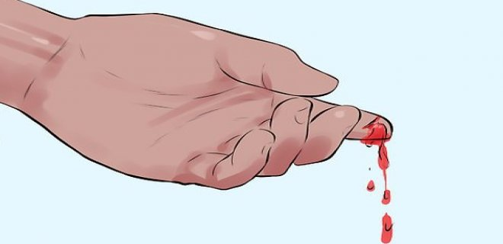

Slide 3
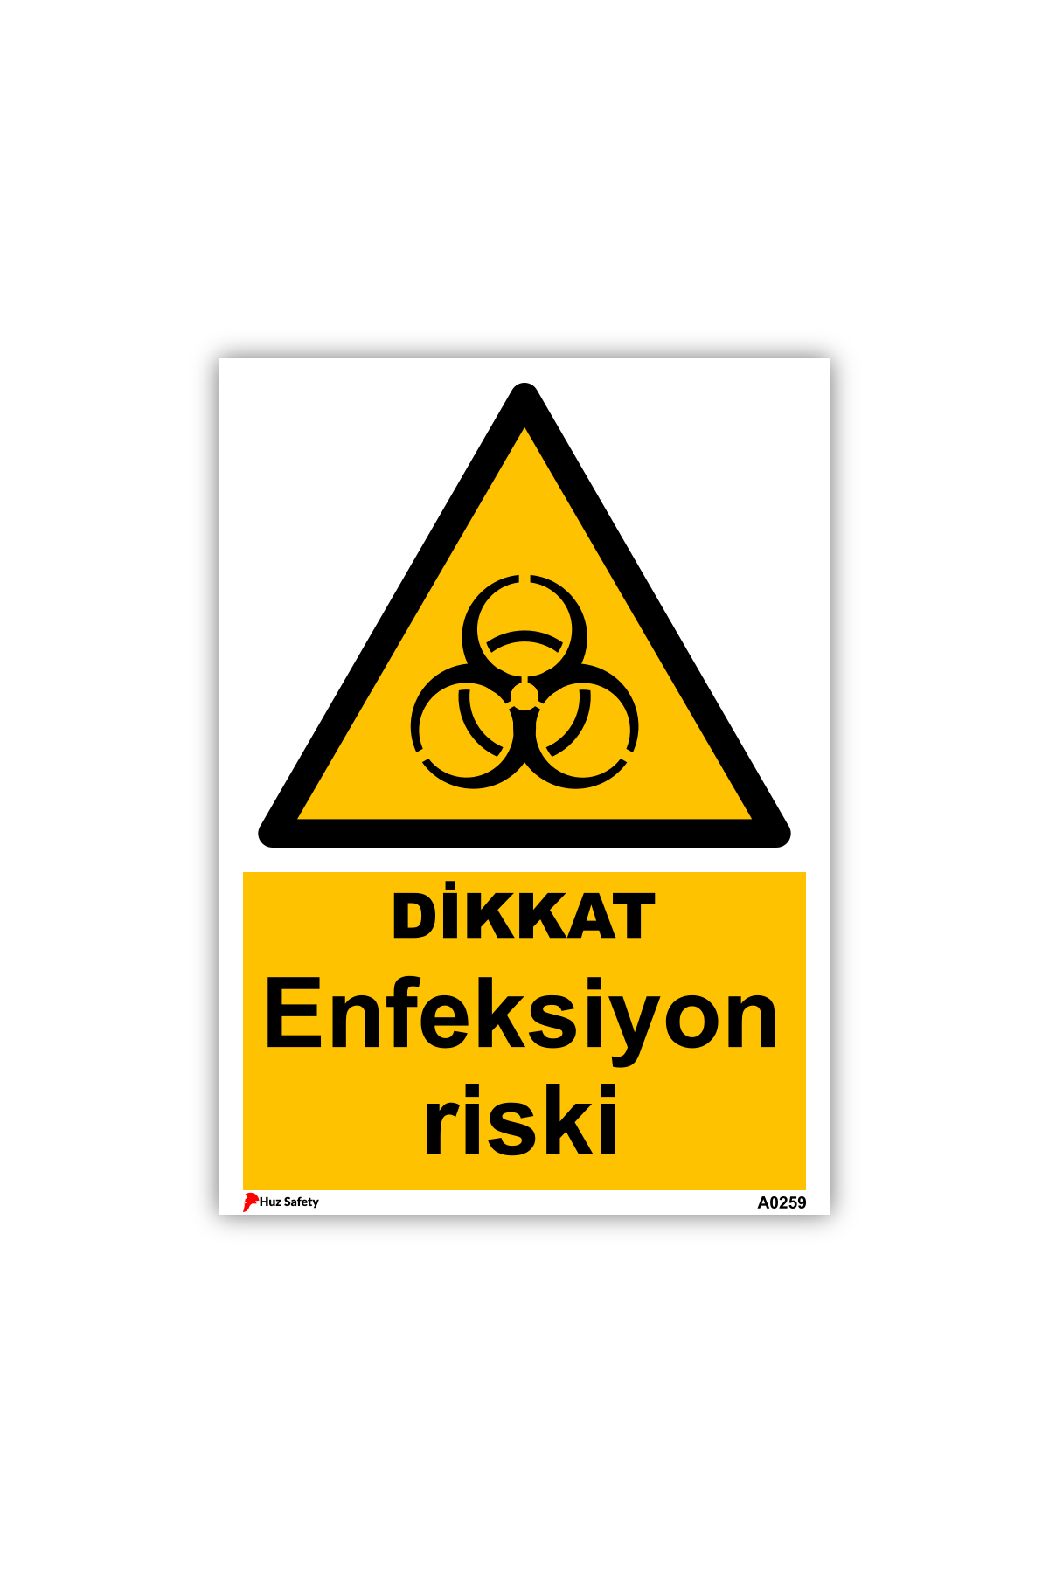
Hastaneler, infeksiyon etkenleri bakımından zengin bir ortam oluştururlar.
Sağlık personeli, verdiği sağlık hizmeti sırasında sıklıkla bu infeksiyon etkenleriyle temas eder ve bu temas ciddi infeksiyonlara yol açar.
Hastanedeki günlük faaliyetleri sırasında hastaların kan ve vücut sıvılarıyla temas etme ihtimali olan sağlık personelinin hepsi kan yoluyla bulaşan hastalıklar açısından yüksek risk altındadır.

Slide 4
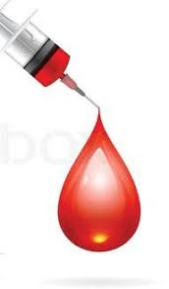
SAĞLIK ÇALIŞANLARININ İNFEKSİYON RİSKİ
Kan veya kan içeren vücut sıvıları ile temas
Hepatit B
Hepatit C
HIV
Hepatit D
Hava yoluyla bulaşan infeksiyonlar
Damlacık yoluyla bulaşan infeksiyonlar

Slide 5
KAN YOLUYLA BULAŞAN İNFEKSİYONLAR YÖNÜNDEN RİSKLİ YARALANMA;
– Perkütan yaralanma
• İğne batması, veya kesici-delici bir aletle yaralanma
– Mukozal temas
• Ter dışında diğer vücut sıvıları/salgıları ve kanın mukoza ile temas etmesi
– Cilt teması
• Ter dışında diğer vücut sıvıları/salgıları ve kanın bütünlüğü bozulmuş cilt ile temas etmesi

Slide 6
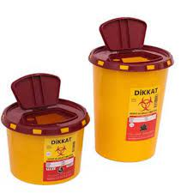
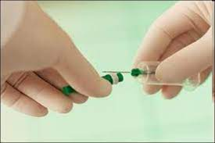
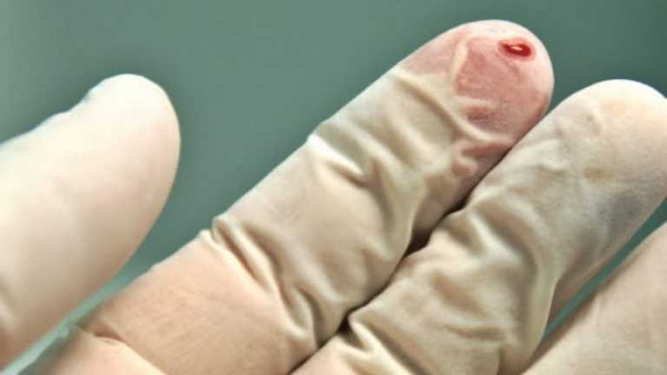
KESİCİ / DELİCİ ALETLERLE YARALANMA
• İnjeksiyon
• Kan alma
• İĞNE BAŞLIĞININ KAPATILMASI
• İğnelerin atım işlemleri
• Kirlilerin ve atık malzemelerinin taşınması
• Kan ve vücut sıvılarının enjektörden tüplere aktarımı
• Cerrahi işlemler

Slide 7
HASTANE ORTAMINDA ÇALIŞAN KAN VE VÜCUT SIVILARIYLA TEMASI OLAN HERKES
HBs Ag - Anti-HBs - Anti-HCV - HIV belirleyicilerini bilmelidir.

Slide 8
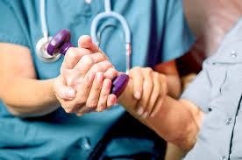
HASTA MAHREMİYETİ
Hastaya ait tüm bilgiler gizli tutulmalıdır .
Hasta başı panolara , diğer hastaların ve yakınlarının görebileceği yerlere hastanın hepatit-HIV göstergeleri ile ilgili bilgi yazılmamalıdır.

Slide 9
HEPATİT B
Kan,kan ürünleri,tükrük,BOS,peritoneal, plevral, perikardial, sinovyal, ve amniotik sıvılar,semen ve vaginal sekresyonlar; doku ve organlar ve kan içeren herhangi bir vücut sıvısı HBV bulaşına neden olabilir.
• Hepatit B, cansız yüzeyler üzerinde oda sıcaklığında en az bir hafta canlılığını korur.

Slide 10
HEPATİT C -HCV
HCV’nin mesleksel olarak kan teması yoluyla geçişi nadirdir.
Mukozal yüzeylere kan temasıyla geçiş nadir olup sağlam deriden bulaş bildirilmemiştir.
Ortam olarak tek riskli bölge hemodiyaliz ortamları olarak bildirilmektedir.
Sağlık personelinde anti HCV(+)liği: % 1.4-5.5
• Hepatit C, ortamda uzun süre canlı kalmaz.
HCV temas öncesi profilaksi tedavisi yoktur .

Slide 11
HIV (AİDS)
*HIV Bulaş Riski:
HIV – İğne batması : %0,3
Mukozal temas: %0,09
HIV, ortamda uzun süre canlı kalmaz.
Yarım saat gibi bir sürede canlılığını yitirir
Antiretroviral tedavi ile sonuçlar başarılı.

Slide 12
Riskli Yaralanma Anında Yapılması Gerekenler
• Yaralanmanın meydana geldiği cilt bölgesi su ve sabunla yıkanmalı
• Mukozal temas durumunda, kan veya vücut sıvısı ile temas eden mukoza bölgesi bol su ile yıkanmalı
• Yaralanmanın meydana geldiği bölge sıkılarak kanatılmamalı
• Yaralanmanın meydana geldiği bölgenin yıkandıktan sonra antiseptik solüsyonla silinmesinde sakınca yok (ek korunma sağlamıyor)
• Yaralanmanın meydana geldiği bölgeye çamaşır suyu vb. Kostik maddeler ve dezenfektan solüsyonlar sürülmemeli .
• Yaralan kişinin Hastane işletim sistemi üzerinden olay bildirimi yapıp , mesai saati içerisinde iş yeri hemşiresine , mesai saatleri dışında gece amirine bildirmesi gerekmektedir .
Kan sonuçlarına göre aşılama programına alınıp alınmamasına EKK karar vermelidir .
• Gebelikte Hepatit B aşısı uygulaması kontrendike değildir.

Slide 13
HER HASTAYA İNFEKTE OLDUĞU KABUL EDİLEREK YAKLAŞILMALI!
Korunma için standart önlemler alınmalıdır .

Slide 14


